Slide 1
Неделя гуманитарных наук
Урок русского языка
в 6 классе

Slide 2
Игра – конкурс «Путешествие по странам планеты ЯЗЫКОЗНАНИЕ»
Цель:
Повторить и закрепить изученный материал по темам: «Лексика и фразеология, «Фонетика и графика», «Орфография».
2. Воспитывать ценностное отношение к русскому языку.
3. Формировать навыки работы в команде.
Межпредметные связи: литература.

Slide 3
Ход урока
Организационный этап. Деление на команды.
«Путешествие». Выполнение заданий.
Подведение итогов членами жюри.
Награждение
Рефлексия

Slide 4
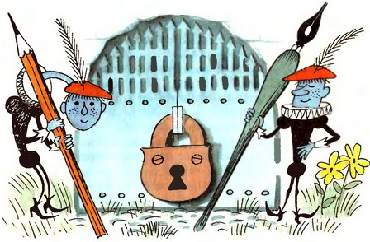
Страна ЛЕКСИКА

Slide 5
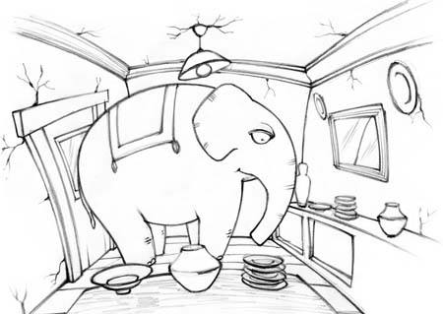
Город Фразеологизмы
Составьте текст, употребив 5-6 фразеологизмов
Время выполнения – 5 минут

Slide 6
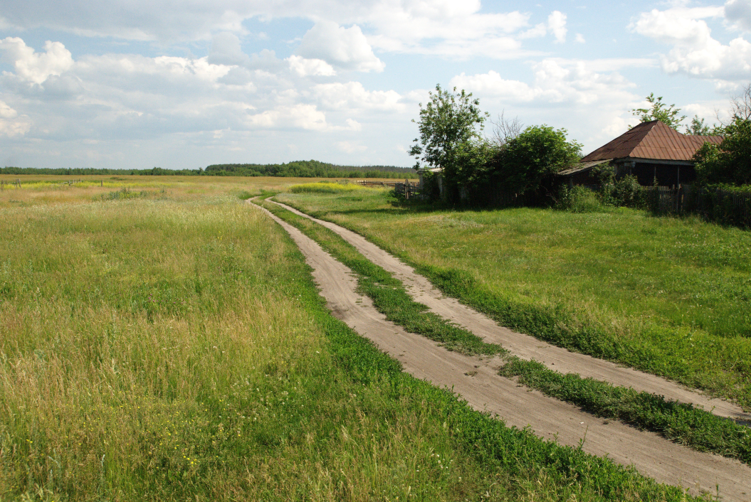
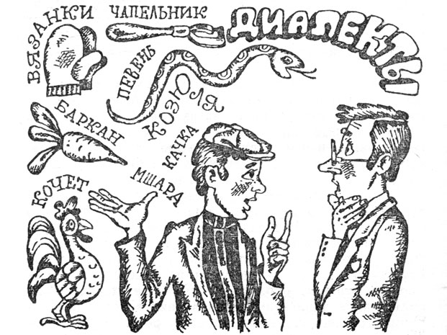
Село Диалектино

Slide 7
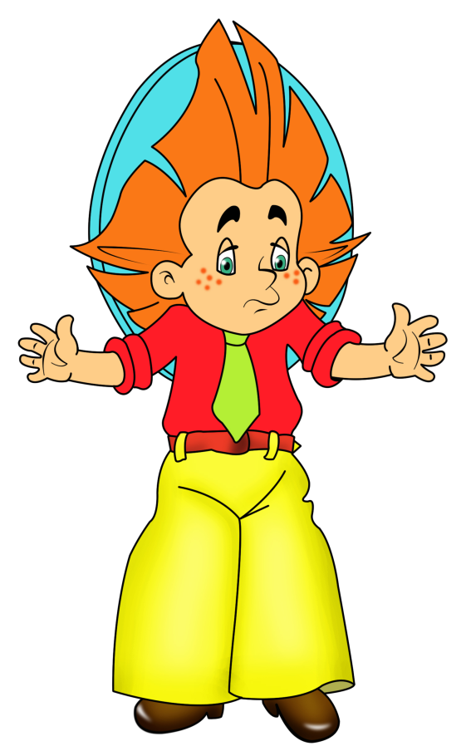
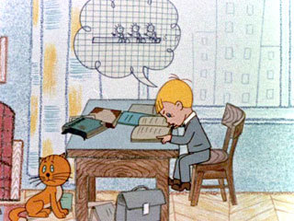
Замените диалектизмы общеупотребительными словами:
кочет
большак
мшары
мутозик
яруга

Slide 8
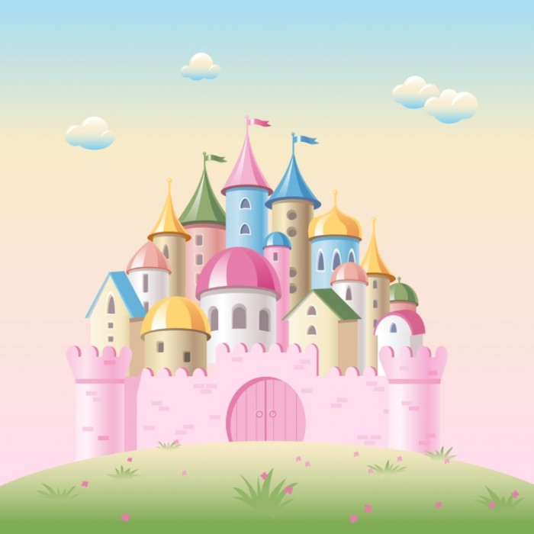
Объединенное Королевство Фонетики, Графики и Орфографии
Расставьте ударения: каталог, звонишь, красивее, облегчить, торты, щавель, документ, приняли, клала, банты.
Вставить пропущенные буквы: иску_тво, конв_р, при_ти, пр_одолеть пр_пятствие, пр_обрести, об_ход, коло_альный, в_стибюль, б_рдовый, б_гряный

Slide 9
Объединенное Королевство Фонетики, Графики и Орфографии
Назовите 19 букву алфавита
Назовите 3 звук в слове «поёшь»
С каким явлением мы сталкиваемся при произношении слов «спор», «оспаривать»?
Приведите пример озвончения согласного
Перечислите глухие непарные согласные

Slide 10
Страна Литературия

Slide 11
Задание:
Назовите автора, произведение и его героев. (Один участник стоит спиной к картине, второй участник описывает картину, не используя имена существительные собственные)

Slide 12
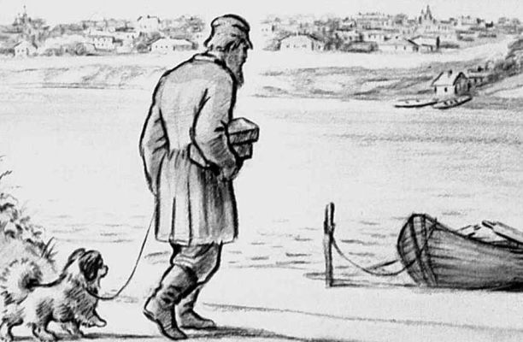

Slide 13
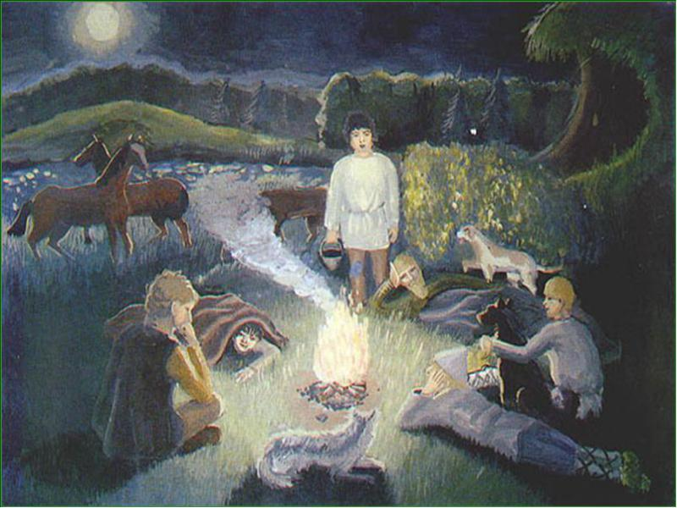

Slide 14
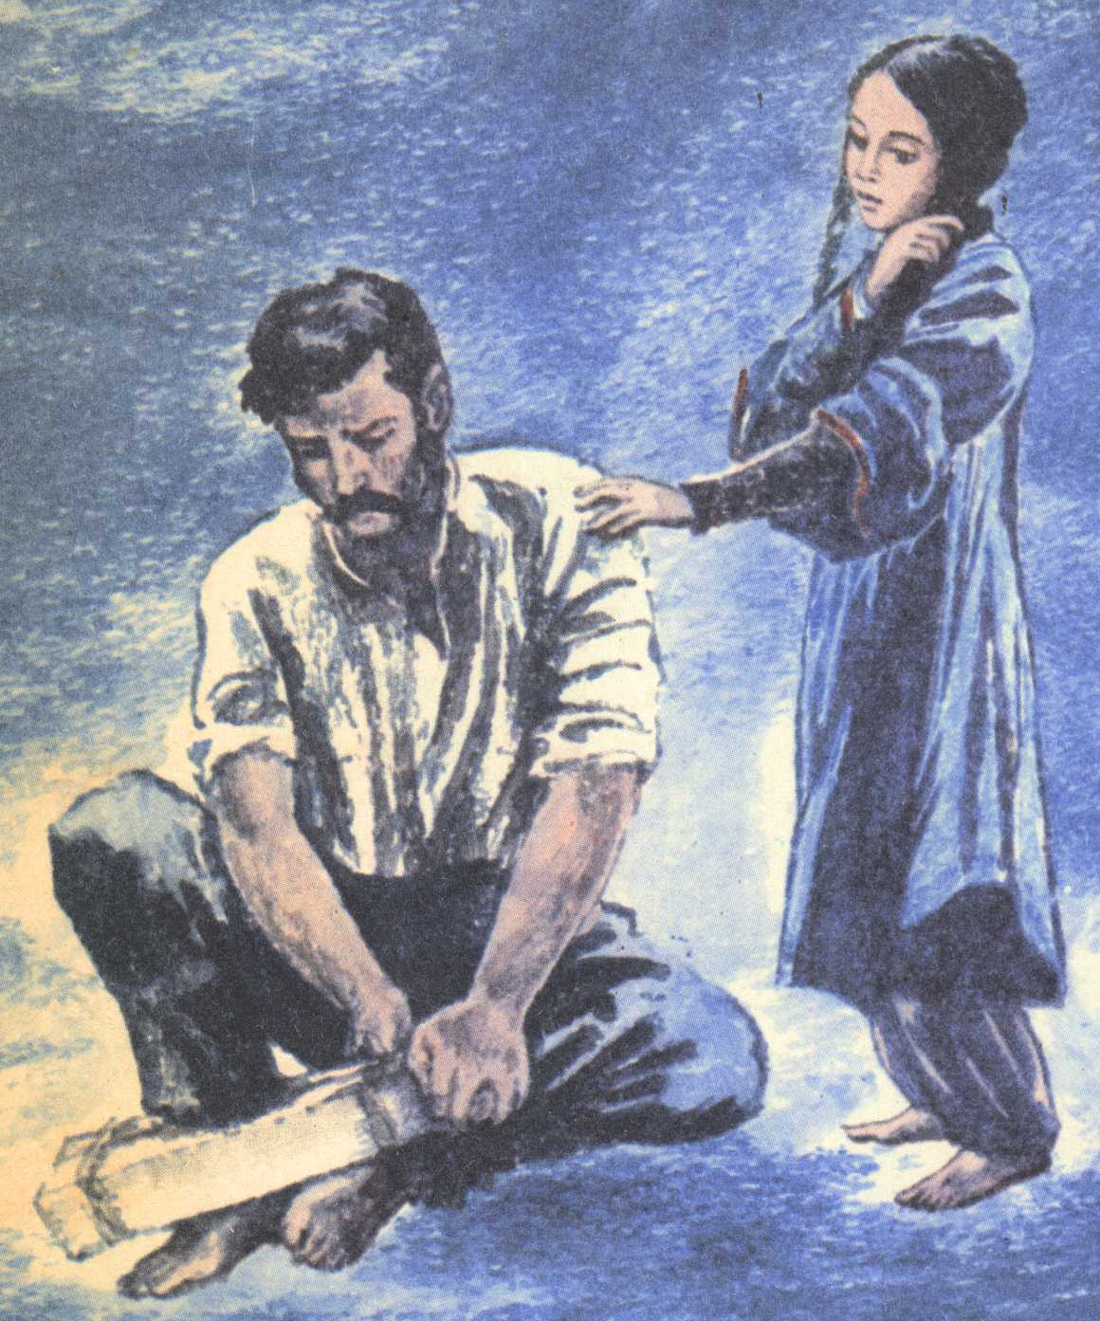

Slide 15
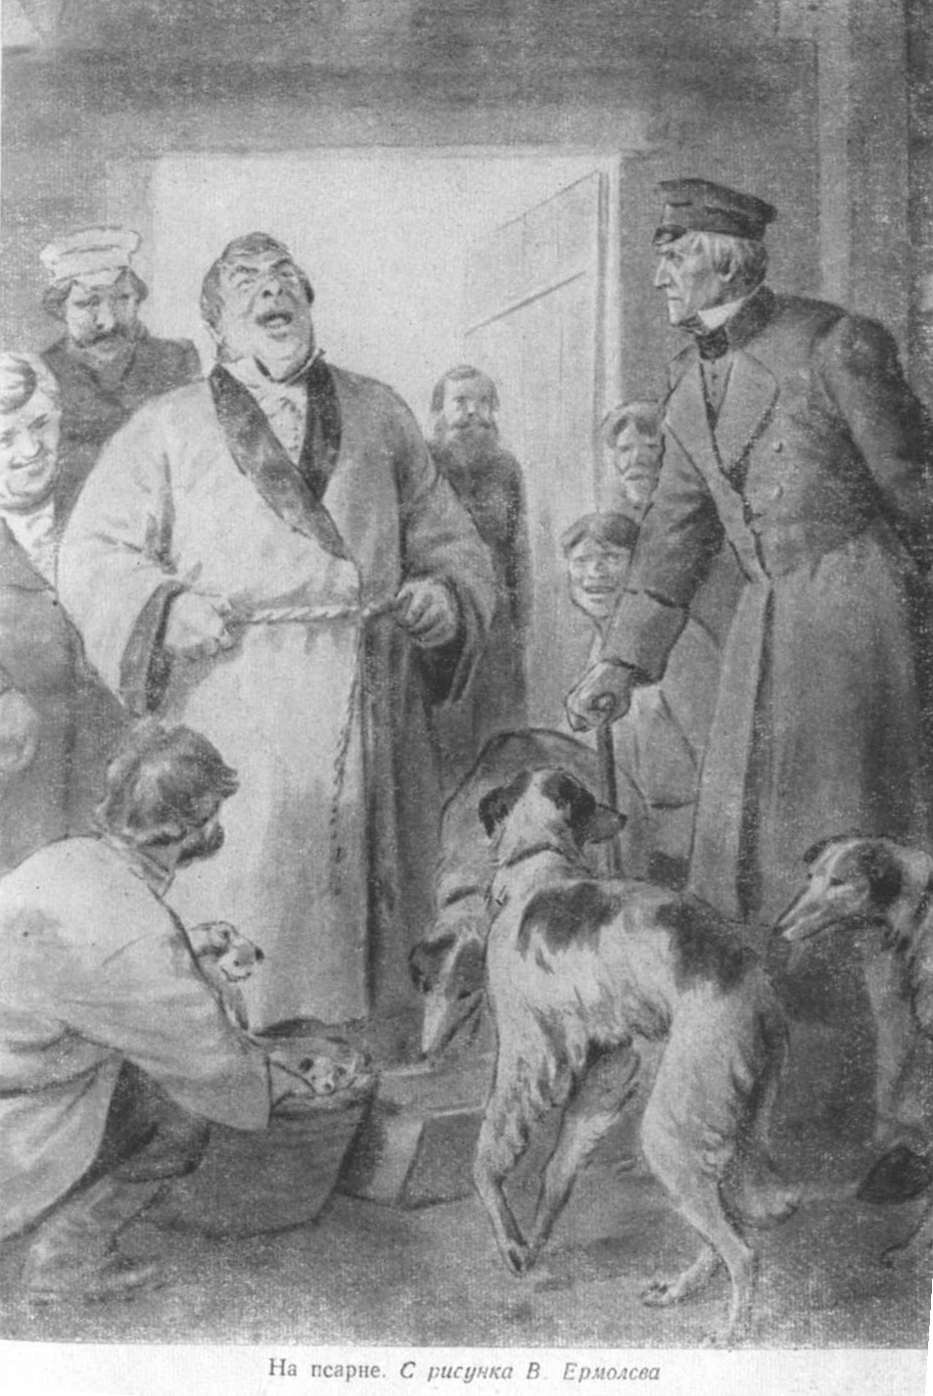

Slide 16
Село Загадкино
1) Моря есть - плавать нельзя,
Дороги есть - ехать нельзя,
Земля есть - пахать нельзя.
3) Сговорились две ноги
Делать дуги и круги.
5) У тридцати двух воинов один командир.
4) Внутри — пустой,
А голос — густой.
Сам молчит,
А бьют — ворчит.
2) Кулик невелик, сотне ребят велит:
То сядь да учись, то встань, разойдись.

Slide 17
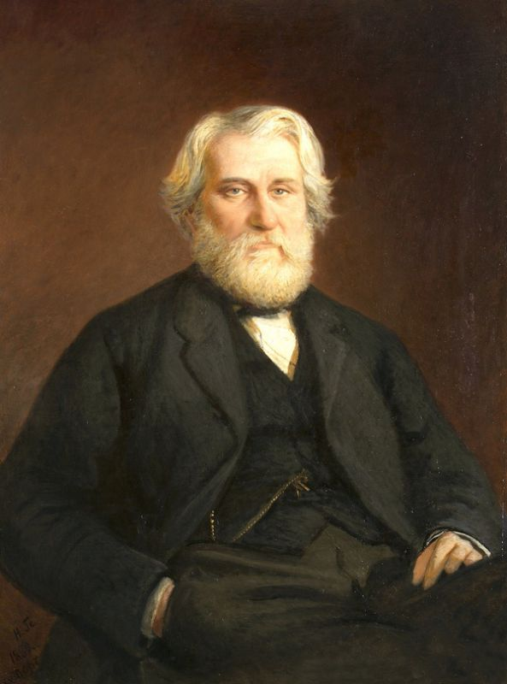
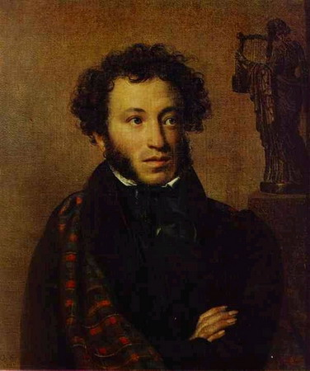
Город Мастеров слова
А. Как материал словесности язык славянорусский имеет неоспоримое превосходство перед всеми европейскими
Б. Нет слова, которое было бы так замашисто, бойко, так вырвалось бы из-под самого сердца, так бы кипело и животрепетало, как метко сказанное русское слово
В. Берегите наш язык, наш прекрасный русский язык – это клад, это достояние, переданное нам нашими предшественниками!
Кому принадлежат данные высказывания?

Slide 18
Поздравляем победителей!

